Slide 1
Android Basic
이수진 방미리 이혜지 이예지 김지혜

Slide 2
Service
백그라운드에서 실행되는 프로세스
Ex) 카카오톡

Slide 3
SampleService
메인에서 입력한 글자를
서비스에 전달하기

Slide 4
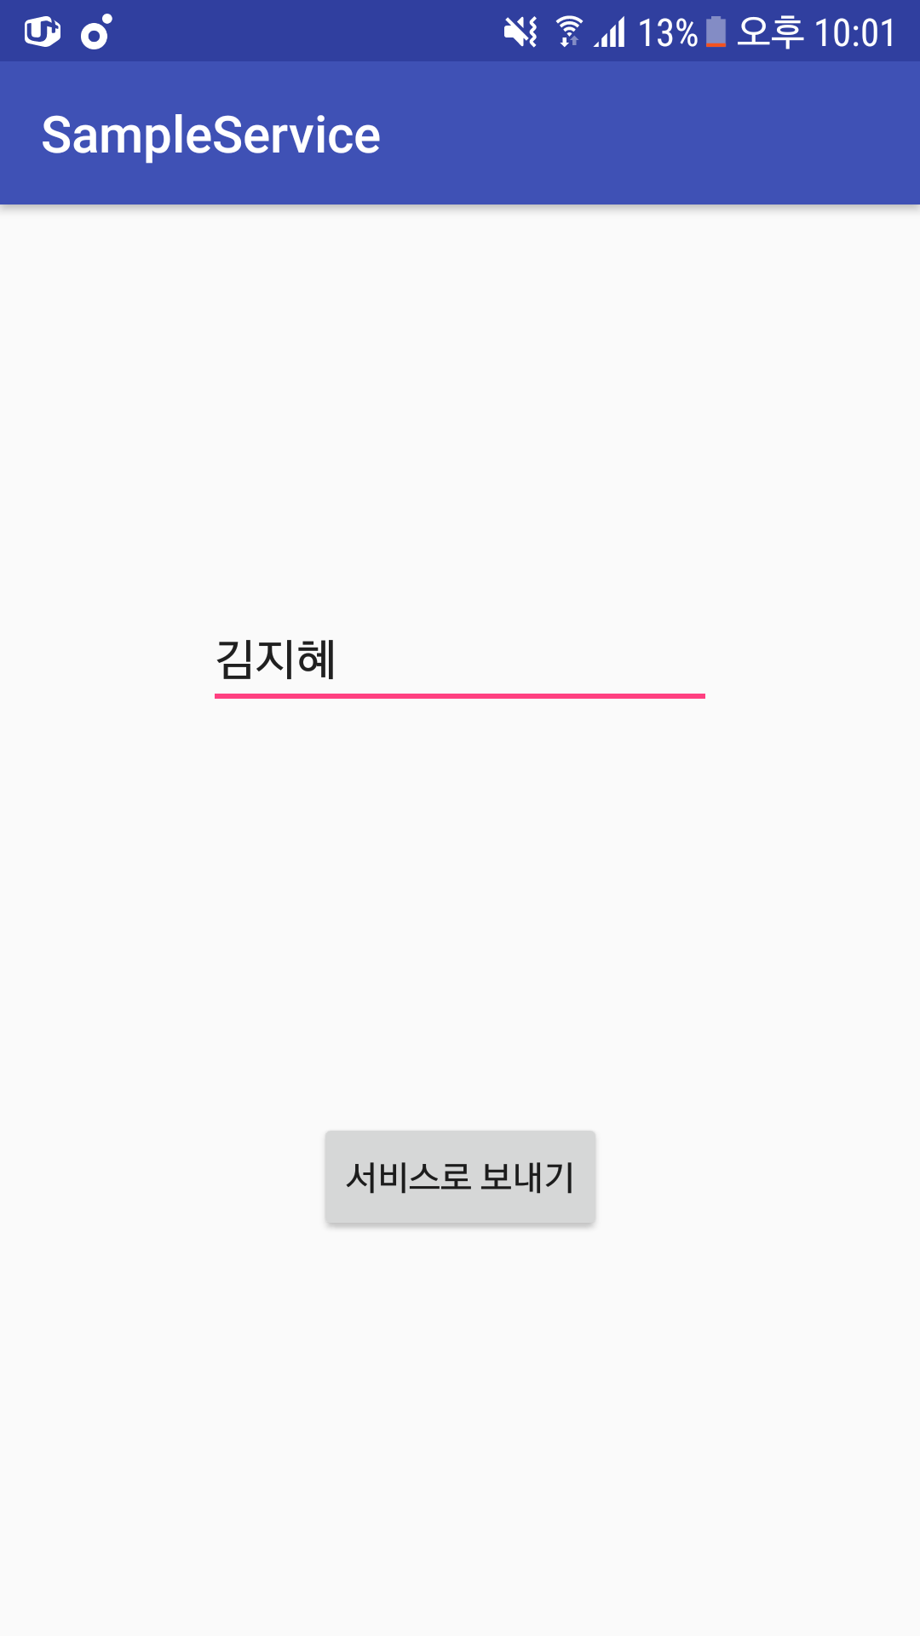

Slide 5
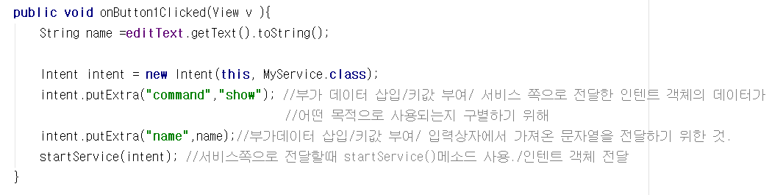
버튼 클릭시 서비스 실행위한 코드
MainActivity.java

Slide 6
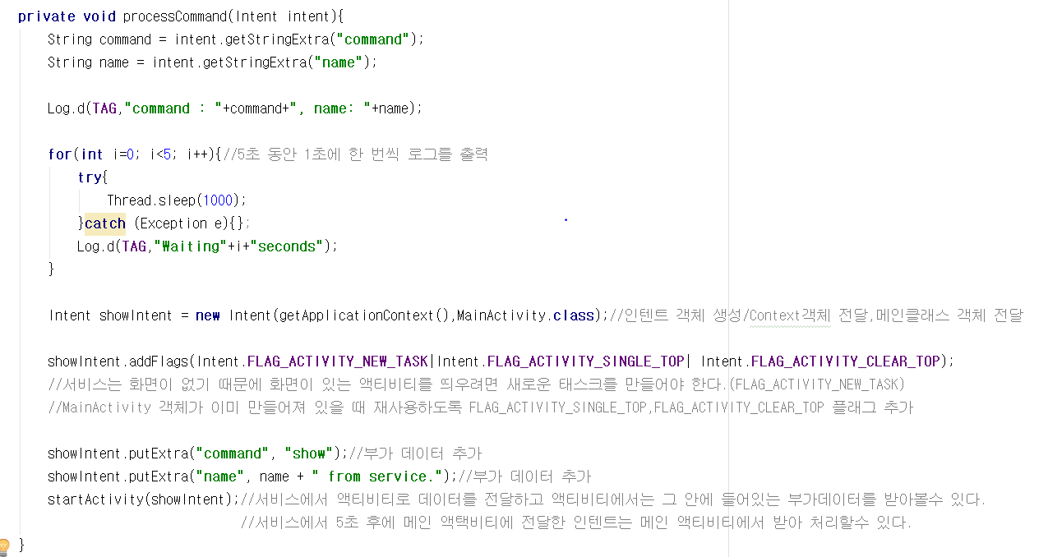
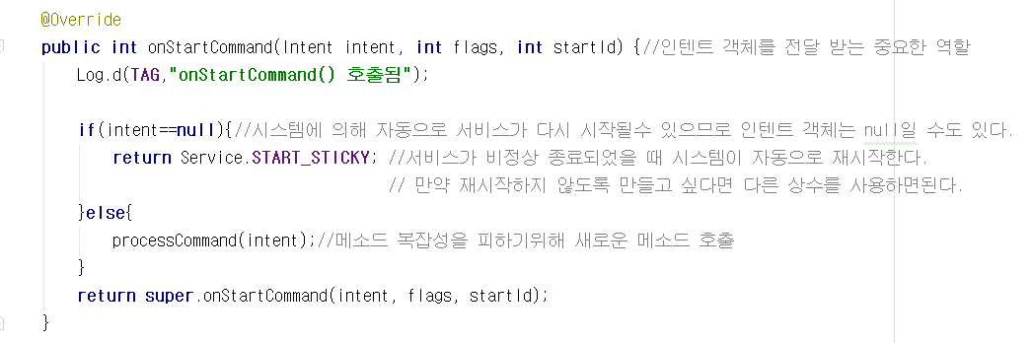

Myservice.java

Slide 7
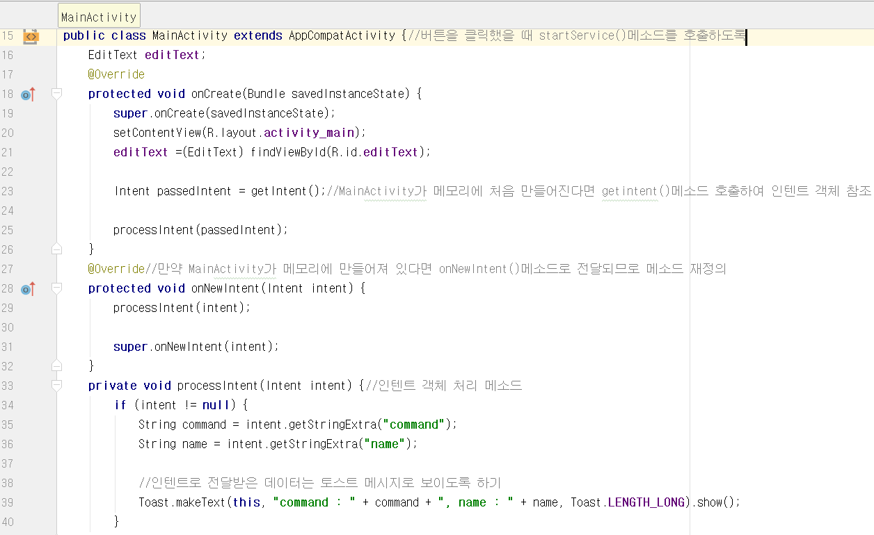

Slide 8
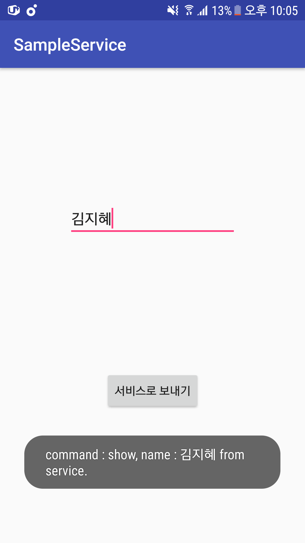

Slide 9
Broadcasting
메시지를 여러 객체에게 전달하는 것.
Broadcast Receiver
원하는 메시지가 도착하면 onReceive()메소드 자동 호출.
수신하길 원하는 메시지의 종류는 인텐트 필터를 사용하여 정의.

Slide 10
SampleReceiver
브로드캐스트 수신자를 만들어 SMS 문자를 받아보기

Slide 11
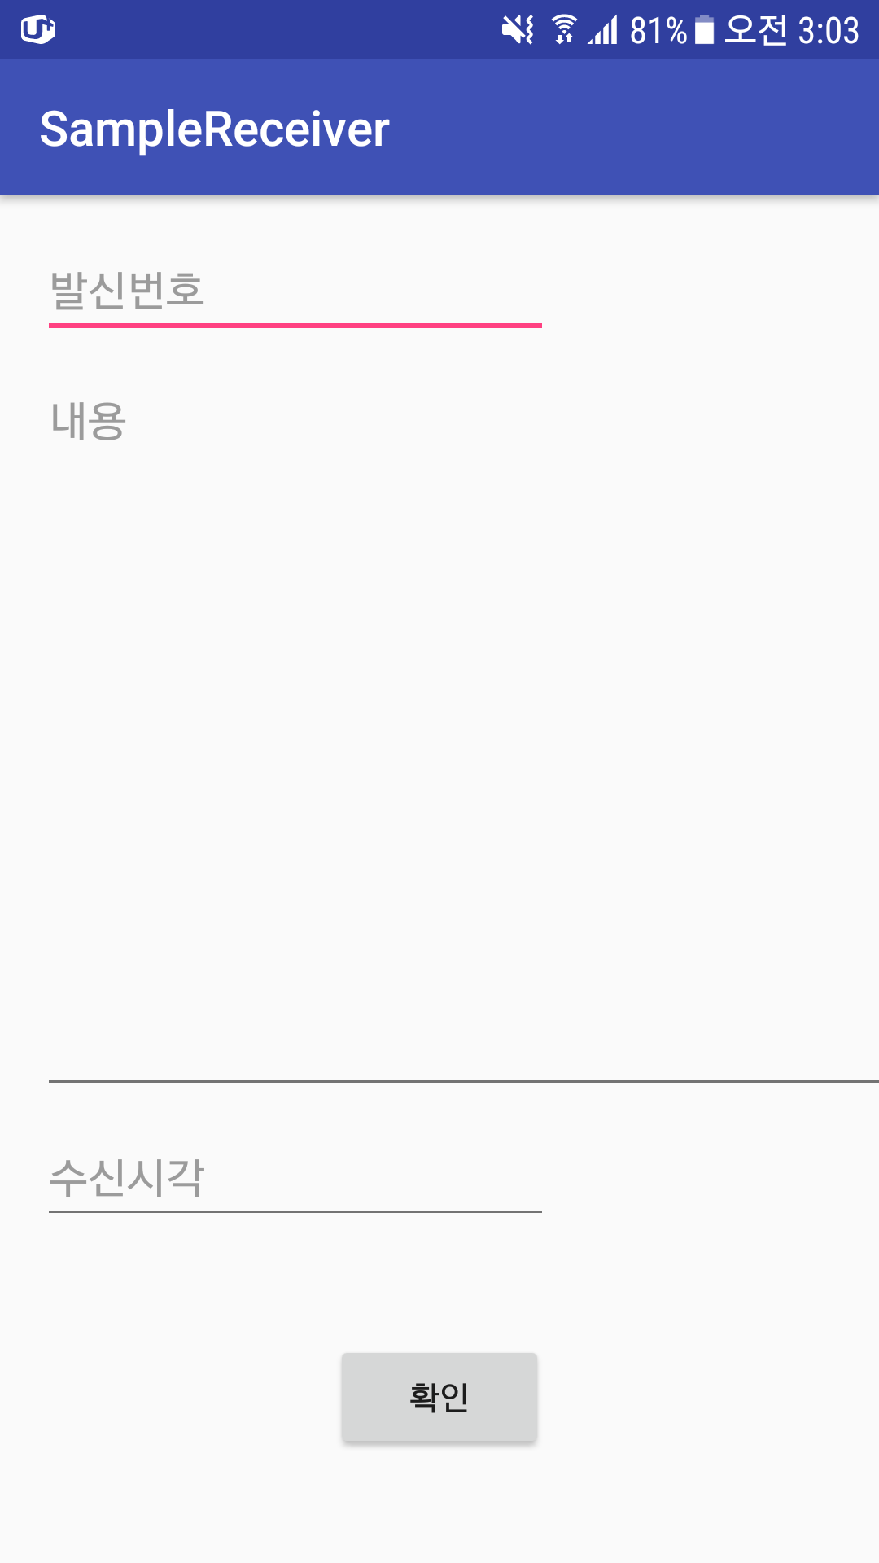

Slide 12
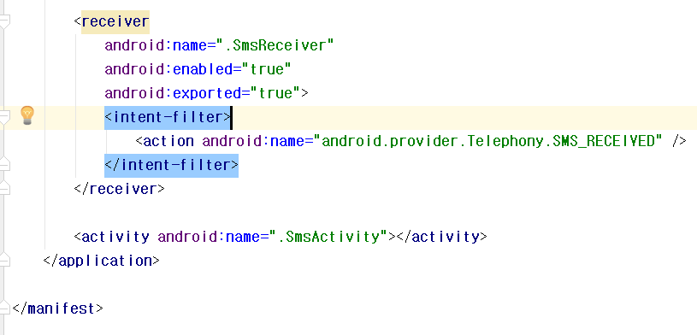

Slide 13
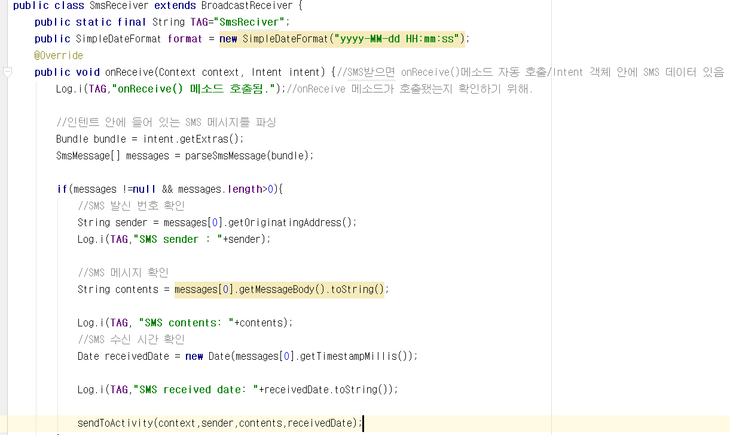
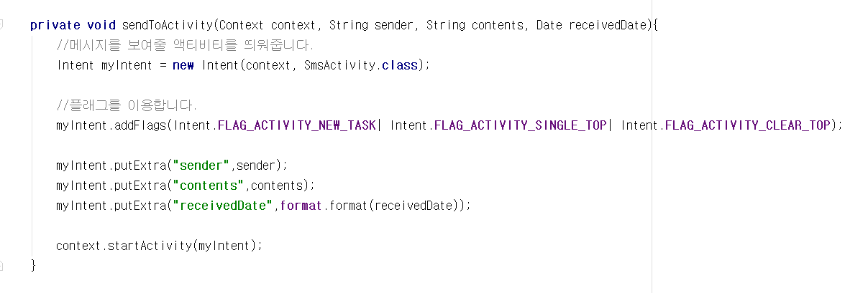
SmsReceiver.java

Slide 14
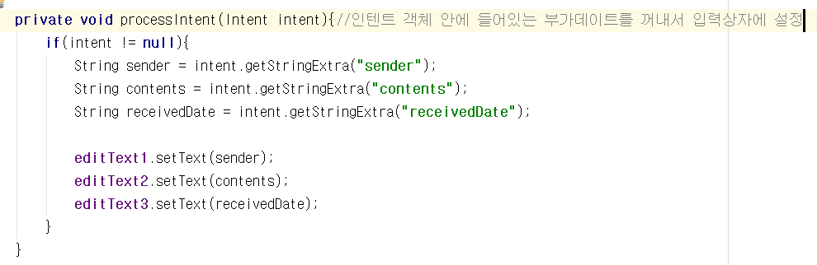
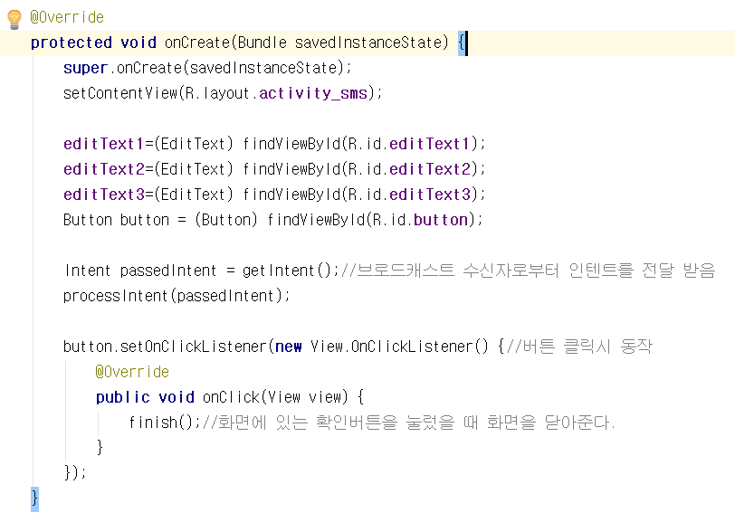
SmsActivity.java

Slide 15

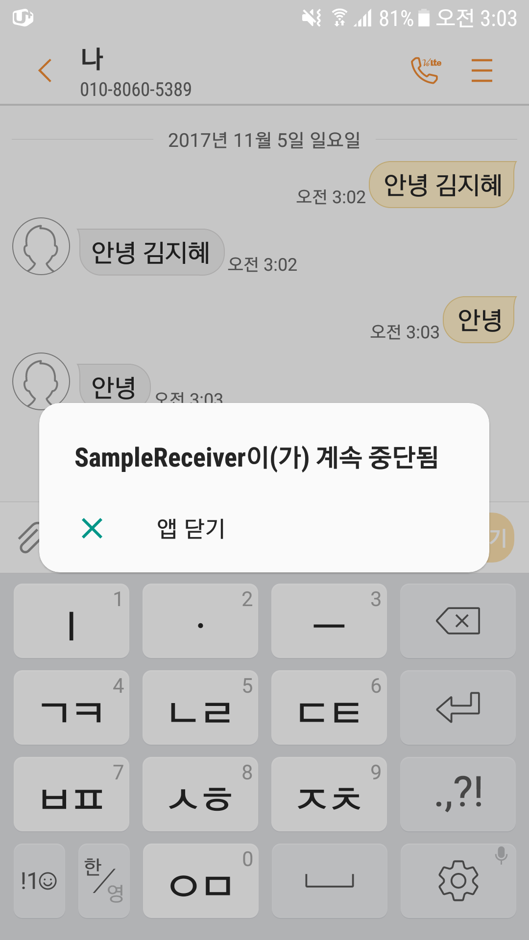
문자 올 때마다 알림이...

Slide 16
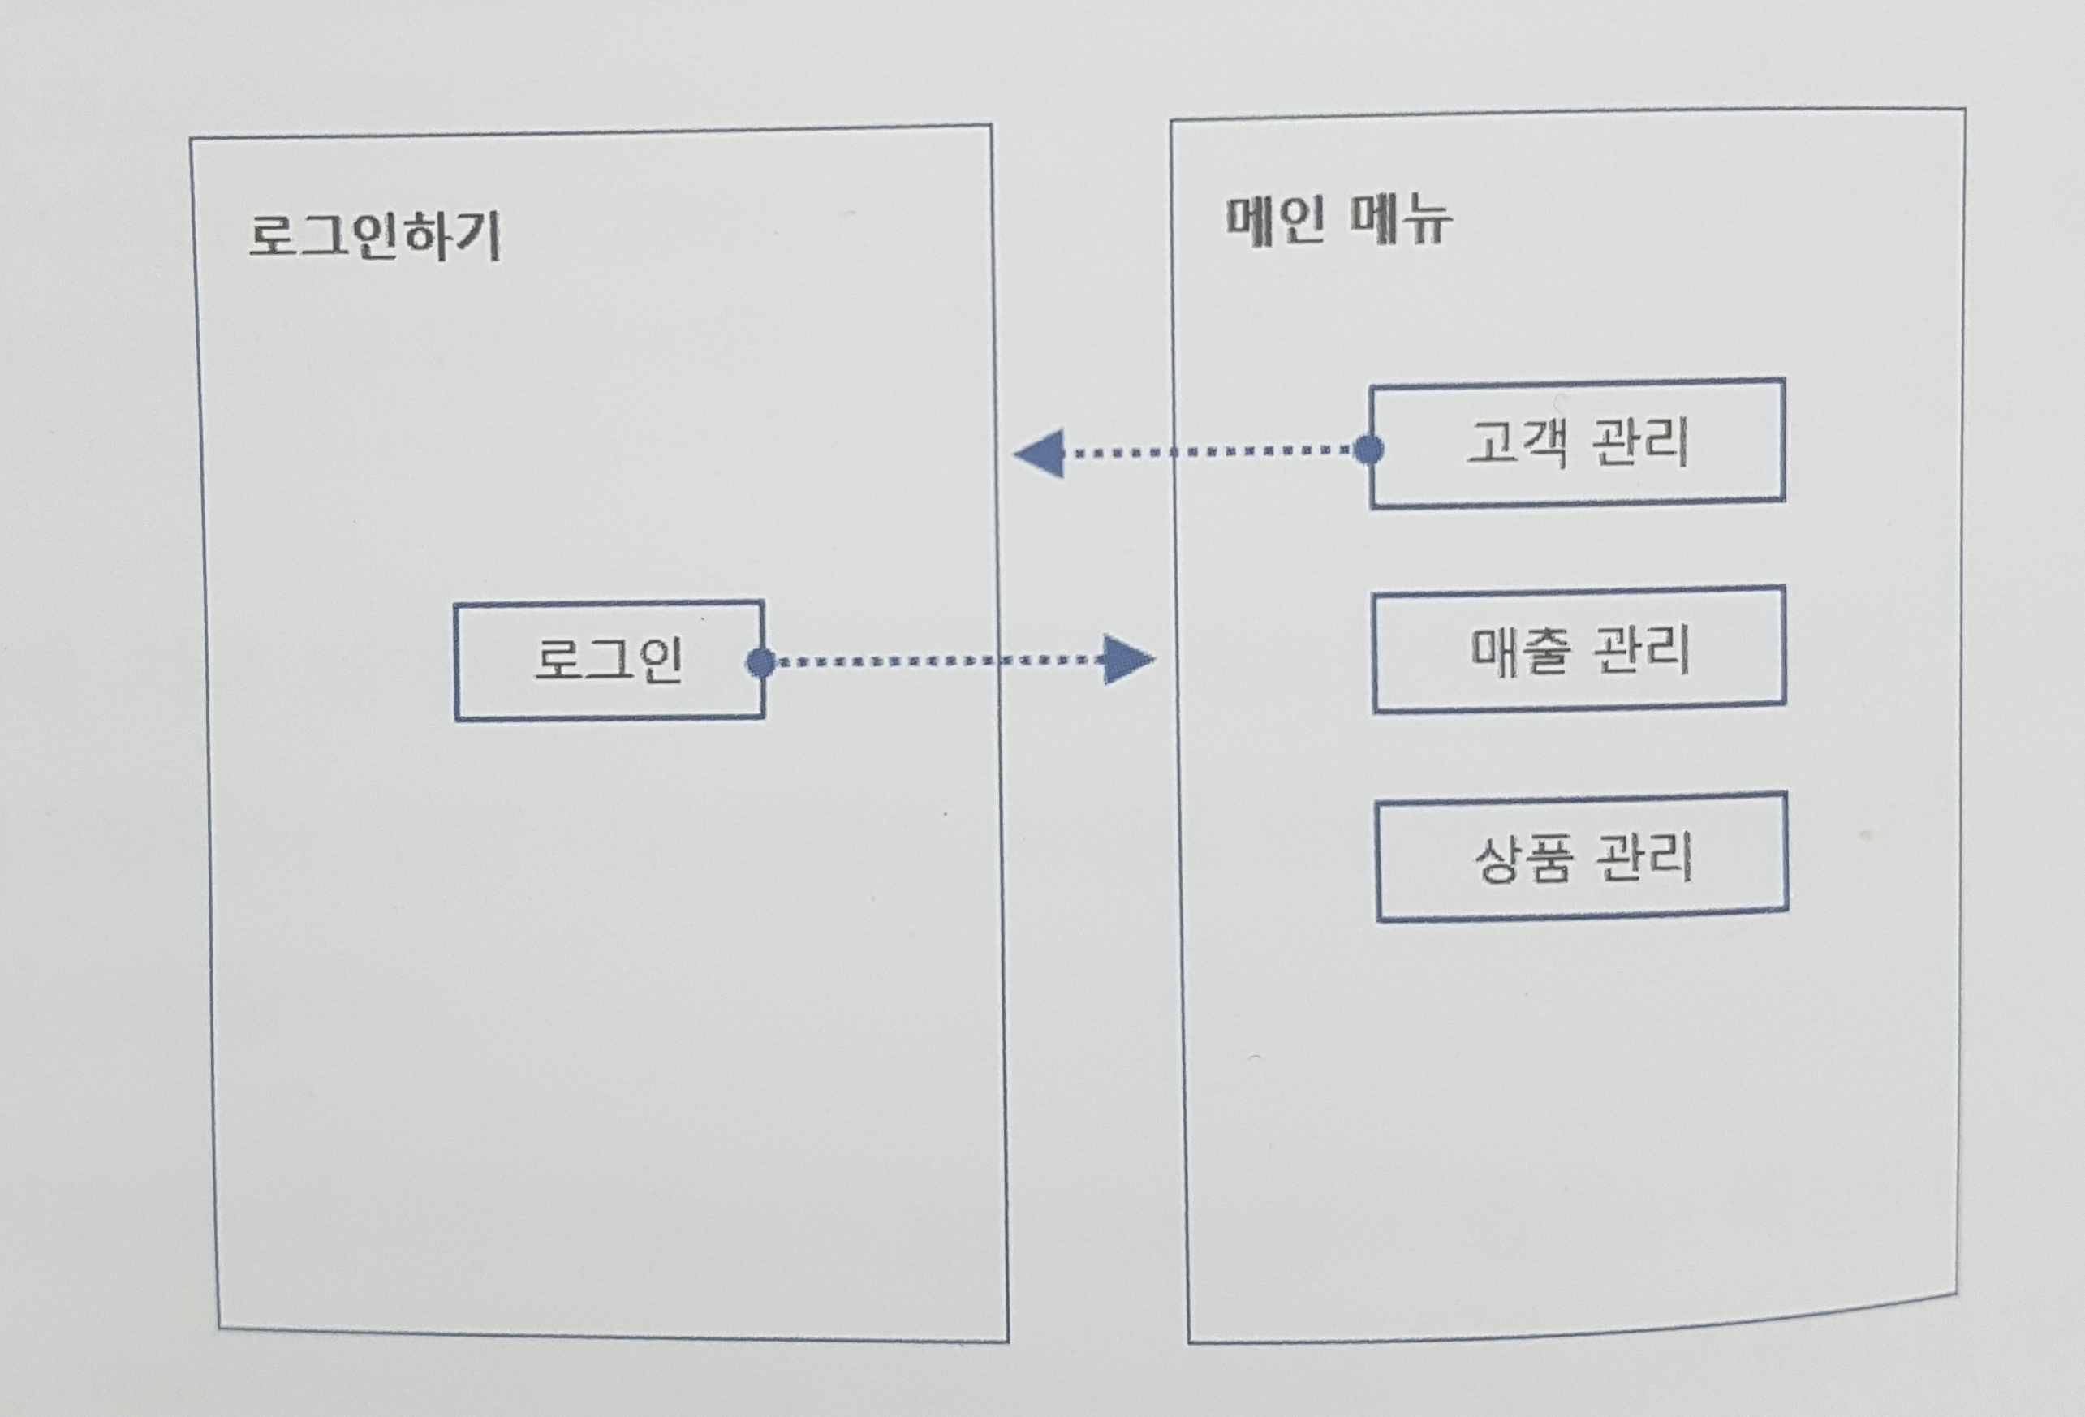
도전! 로그인 화면과 메뉴 화면 전환하기
두 화면 간을 전환하면서 토스트로 메시지를 띄워주기

Slide 17
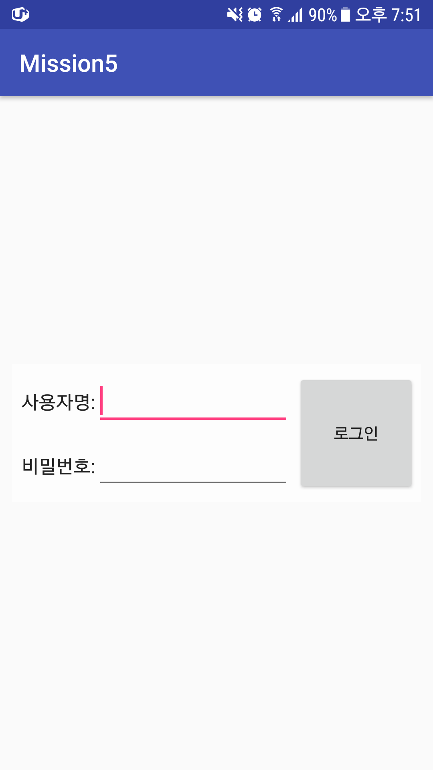
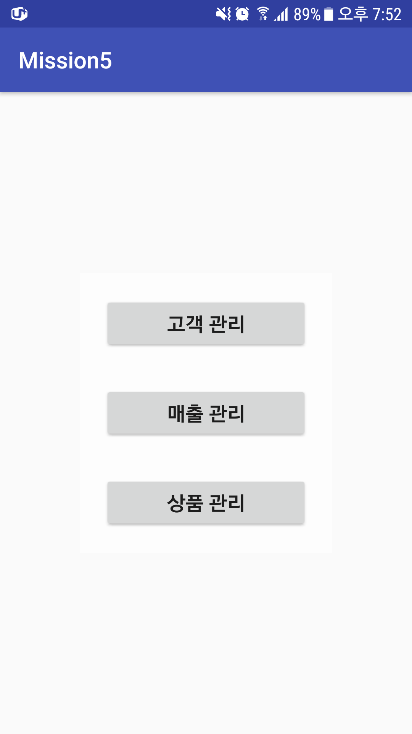
로그인 화면과 메뉴 화면

Slide 18
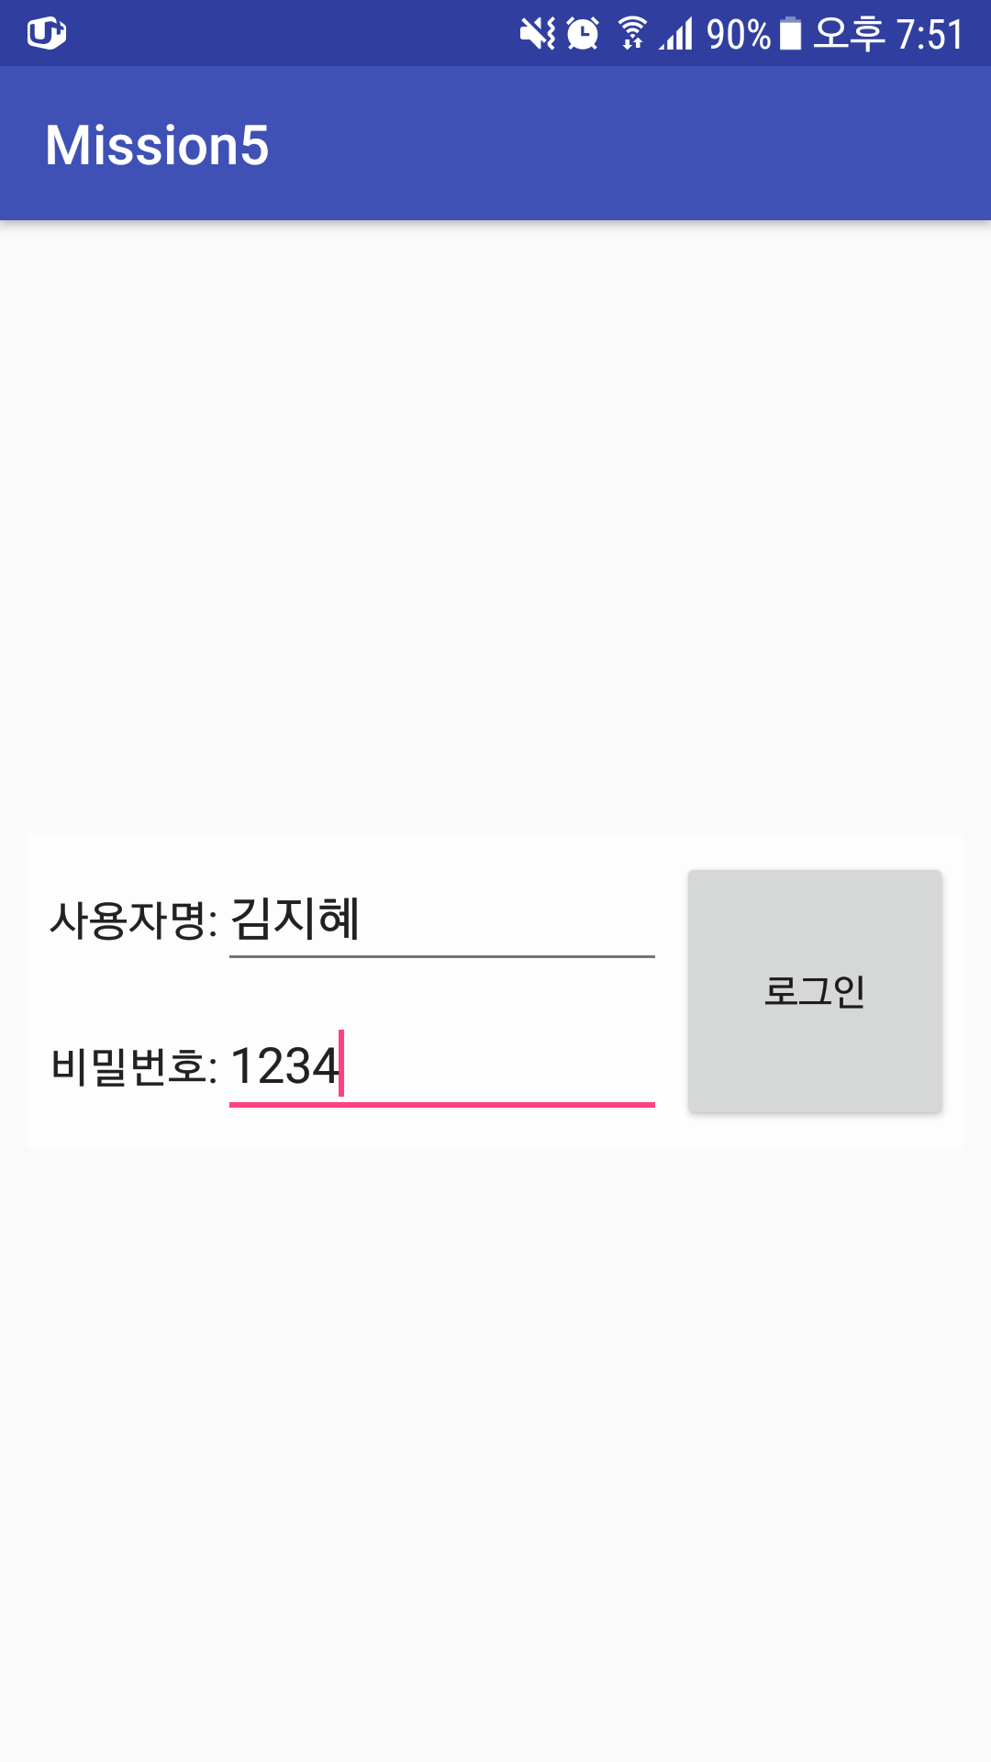
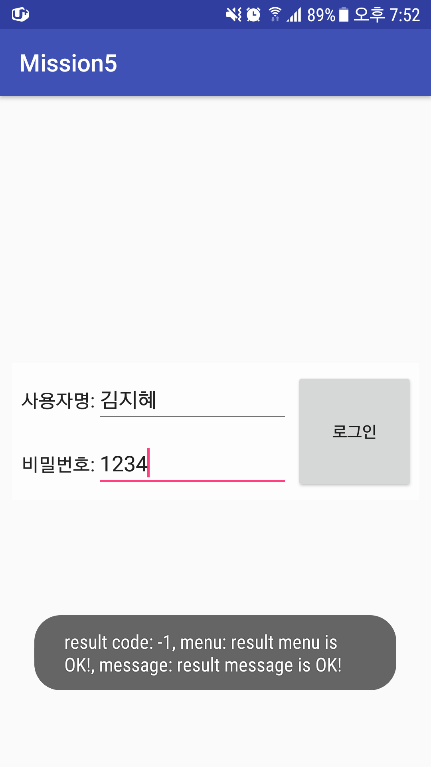
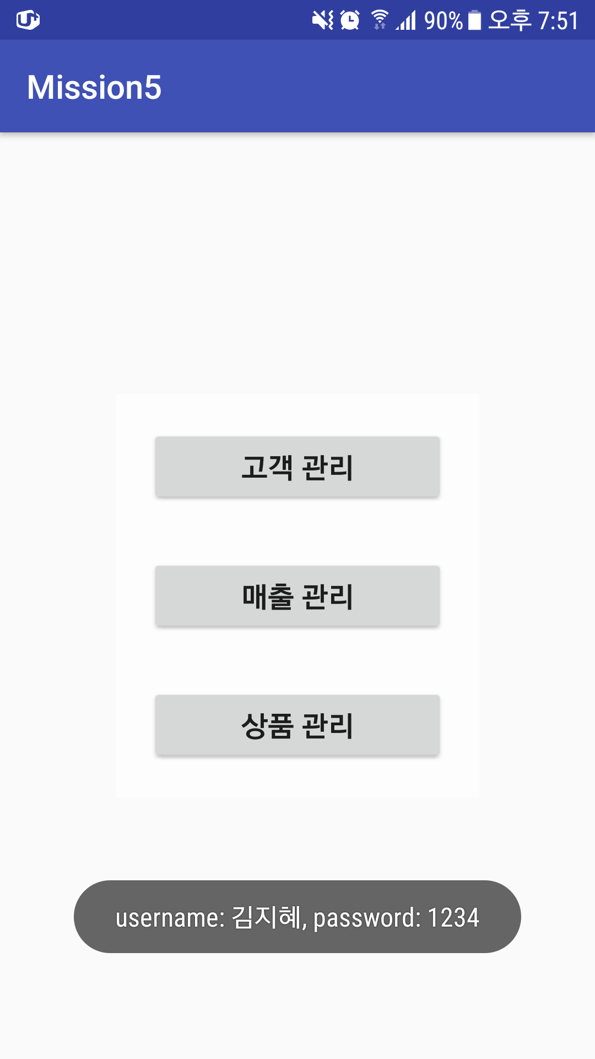
실행

